Slide 1
15.2 代数系统
代数系统的定义
构成成分、公理
代数系统的分类
同类型的代数系统
同种的代数系统
构造代数系统的方法
子代数
积代数

Slide 2
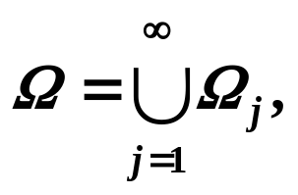
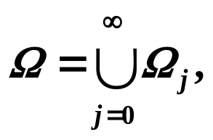
代数系统构成: 成分+公理
记法一 V = <A, Ω, K>,
A：载体，非空 Ω：运算集，非空，
K：代数常数集，∅⊆K⊆A
Ω_{j}={o_{j} | o_{j}为A上的 j 元运算}
记法二 V = <A, Ω>, 其中
Ω_{j}={o_{j} | o_{j}为A上的 j 元运算}
记法三 V = <A, o₁, o₂, …, o_{r}>

Slide 3
代数系统的实例
<Z, +, ⋅>, <Q, + , ⋅>, <R, + , ⋅>
<M_{n}(R), +, ⋅>,
<P(B), ∩, ∪>,
<{0,1}, ∧, ∨>,
<Z_{n}, ⊕, ⊗>,
Z_{n} = {0, 1, … , n-1}，
x ⊕ y = (x+y) mod n
x ⊗ y = (xy) mod n
<A^{A}, ∘>
Peano 系统<M, F, e>

Slide 4
代数系统的分类
同类型的：构成成分相同
同种的：构成成分与公理都相同
构成成份：运算个数，对应运算的元数
公理：交换、结合，幂等，吸收，分配，消去律
单位元e, 每个元素可逆，…
实例：
<A,∘,∗>： ∗可结合； ∗对∘可分配
<Z,+,⋅>, <Z_{n},⊕,⊗>, <M_{n}(R),+,⋅> 与 <A,∘, ∗> 是同种的
<S,∘′, ∗′>: ∘′, ∗′可交换、结合、幂等；∘′, ∗′相互分配、吸收
<P(B),∩,∪>, <{0,1},∧,∨> 与 <S,∘′, ∗′> 是同种的
<A,∘, ∗ > 与 < S,∘′, ∗′> 同类型的

Slide 5
子代数
定义 设V=<A, o₁, o₂, …, o_{r}>是代数系统，B是A的非空子集.
若 B 对于 V 中的所有运算封闭（含0元运算在内），则称
V’=< B, o₁, o₂, …, o_{r} >
为V 的子代数，若 B ⊂ A,子代数V’ 称为V 的真子代数.
平凡子代数：V是V 的平凡子代数. 除此之外，若V=<A, o₁, o₂,
…, o_{r} > 的代数常数集合为 K，且 K 对 V 上所有的运算封闭，
那么<K,o₁,o₂,…,o_{r}> 也为 V 的平凡的子代数.
说明：
若公理是二元运算的性质，子代数与原代数是同种的
子代数一定存在（至少存在平凡子代数）

Slide 6
实例
例1 V = <Z,+,0>，
公理：+满足结合律，每个元素可逆
子代数为：nZ, n∈N，
n=0 平凡的真子代数
n=1 平凡子代数
n>1 非平凡的真子代数
V = <Z,+>
公理：+ 满足结合律
子代数为：nZ（n∈N），N, Z⁺等.

Slide 7

积代数
定义 设V₁=<A,o₁₁,o₁₂,…,o_{1r}>与V₂=<B,o₂₁,o₂₂, … , o_{2r}>是同
类型的代数系统，对于i =1, 2, … , r, o_{1i} 和 o_{2i} 是 k_{i} 元运算，
V₁与V₂的积代数是
V₁×V₂=<A×B, o₁,o₂, …, o_{r}>
其中 o_{i} 是 k_{i} 元运算，i=1, 2, …, r, 对于任意的 <x₁,y₁>,
<x₂,y₂>, … , ∈A×B,
V是V₁与V₂的积代数，也称V₁和V₂是V 的因子代数.

Slide 8
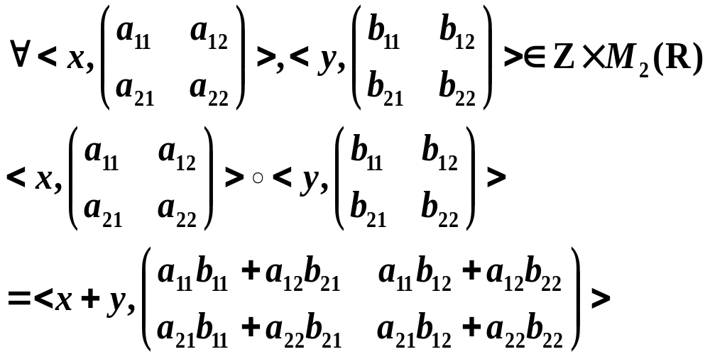
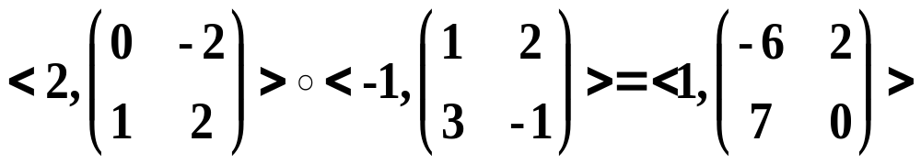
实例
例2 V₁= <Z,+>， V₂= <M₂(R),× >，
积代数V₁×V₂=<Z×M₂(R),∘>

Slide 9
积代数的性质
定理1 设V₁=<A,o₁₁,o₁₂,…,o_{1r}>与V₂=<B,o₂₁,o₂₂,…,o_{2r}>是同
类型的代数系统，V₁与V₂ 的积代数是
V₁×V₂ = <A×B,o₁,o₂, …, o_{r}>，
(1) 若o_{1i} , o_{2i}分别在V₁与V₂中可交换（可结合或幂等）, 则o_{i}
在V中也可交换（可结合或幂等）；
(2) 若o_{1i} 对o_{1j} , o_{2i}对o_{2j} 在V₁与V₂中分别适合分配律，则o_{i} 对
o_{j} 在V中也适合分配律；
(3) 若o_{1i} , o_{1j}与o_{2i} , o_{2j}在V₁与V₂中分别适合吸收律，则o_{i}与o_{j}
在V中也适合吸收律；

Slide 10
积代数的性质（续）
(4) 若e_{1i}（θ_{1i}），e_{2i}（θ_{2i}）分别为V₁与V₂中关于o_{1i} 和 o_{2i}
运算的单位元（零元），则<e_{1i},e_{2i}>（<θ_{1i},θ_{2i}>）为V中
关于o_{i} 运算的单位元（零元）
(5) 若o_{1i} 和 o_{2i} 分别为 V₁与 V₂ 中含单位元的运算，a∈A,
b∈B 分别关于 o_{1i} 和 o_{2i} 运算存在逆元 a⁻¹ 和 b⁻¹, 则
<a⁻¹,b⁻¹> 是V 中<a, b>关于o_{i} 运算的逆元

Slide 11
性质证明
(4) 若o_{1i} 对o_{1j} , o_{2i} 对 o_{2j} 在V₁与V₂中分别适合分配律，则 o_{i} 对
o_{j} 在V 中也适合分配律.
∀<a₁, b₁>,<a₂, b₂>,<a₃, b₃>∈A×B，
<a₁, b₁> o_{i} (<a₂, b₂> o_{j} <a₃, b₃>)
=<a₁, b₁> o_{i} <a₂ o_{1j} a₃, b₂ o_{2j} b₃>
=< a₁ o_{1i} (a₂ o_{1j} a₃), b₁ o_{2i} (b₂ o_{2j} b₃) >
= <(a₁ o_{1i} a₂) o_{1j} (a₁ o_{1i} a₃), (b₁ o_{2i} b₂) o_{2j} (b₁ o_{2i} b₃) >
= <(a₁ o_{1i} a₂), (b₁ o_{2i} b₂)> o_{j} <(a₁ o_{1i} a₃), (b₁ o_{2i} b₃)>
= (<a₁,b₁> o_{i} <a₂, b₂>) o_{j} (<a₁, b₁> o_{i} <a₃, b₃>)

Slide 12
积代数的性质小结
(1) 积代数能够保持因子代数的如下性质：
算律：交换律, 结合律, 幂等律, 分配律, 吸收律
特异元素：单位元, 零元, 幂等元, 可逆元素及其逆元
消去律不一定能够保持，反例：
V₁=<Z₂,⊗₂>, V₂=<Z₃,⊗₃>
(2) 积代数与因子代数是同类型的
系统公理不含消去律，积代数与因子代数同种；
系统公理含消去律，不保证积代数与因子代数同种.
(3) 积代数可以推广到有限多个同类型的代数系统
(4) 直积分解是研究代数结构的有效手段
(5) 笛卡儿积是构造同种离散结构的有效手段

